Slide 1
第2章 习题
2.1 (1) (2) (3)
2.4 (1) (2) (3) 2.5 （3）（4）
2.10 (1) (2)
2.11 (1) (2)
2.12 (1) (3) (4)
2.13 (1)
2.14

Slide 2
2.1有A、B、C三个输入信号，试列出下列问题的真值表，并写出其最小项表达式Σm()。
(1)如果A、B、C均为0或其中一个信号为1时，输出F=1，其余情况下F=0。
(2)若A、B、C中出现奇数个0时输出为1，其余情况下输出为0。
(3)若A、B、C中有两个或两个以上为1时，输出为1，其余情况下输出为0。

Slide 3
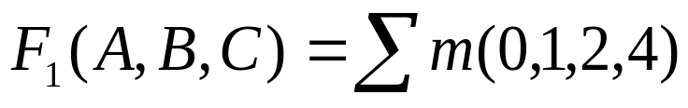
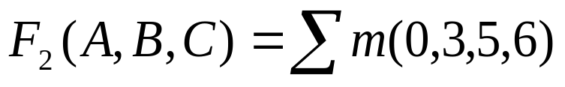
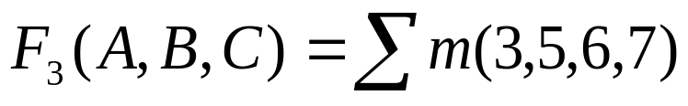
解：真值表和最小项表达式如下：
A B C | F₁ F₂ F₃
0 0 0 | 1 1 0
0 0 1 | 1 0 0
0 1 0 | 1 0 0
0 1 1 | 0 1 1
1 0 0 | 1 0 0
1 0 1 | 0 1 1
1 1 0 | 0 1 1
1 1 1 | 0 0 1

Slide 4
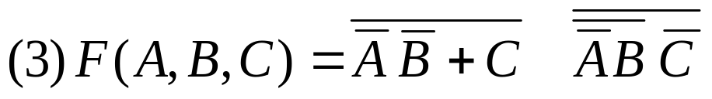
2.4试直接写出下列各式的反演式和对偶式。

Slide 6
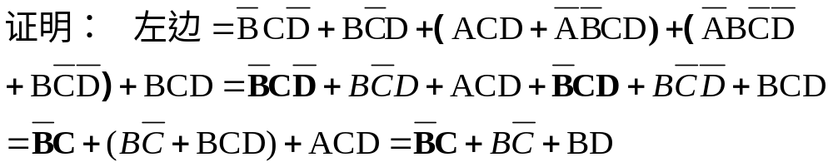
2.5(3)

Slide 7
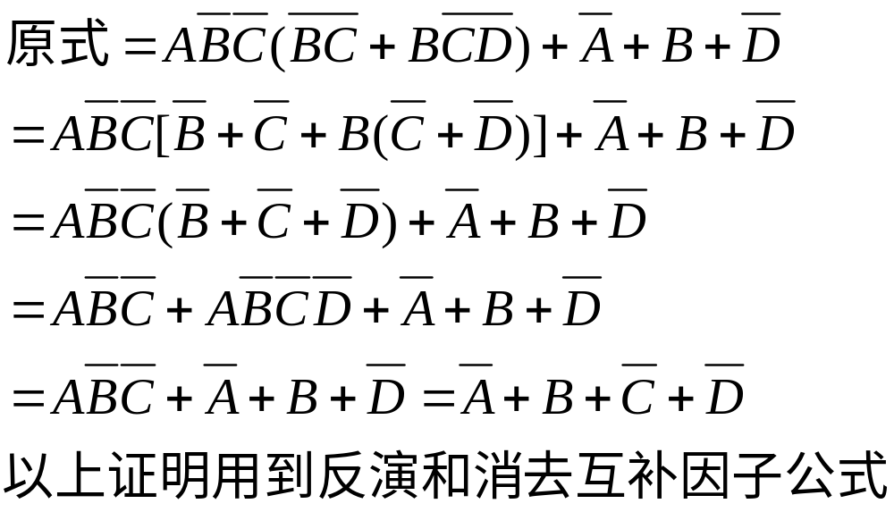
2.5（4）解法一：

Slide 8
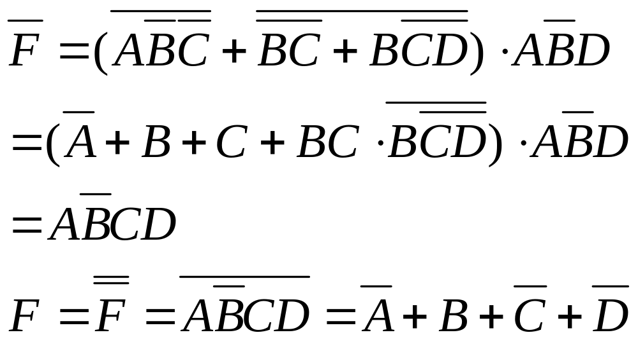
解法二：设左边=F，则

Slide 9
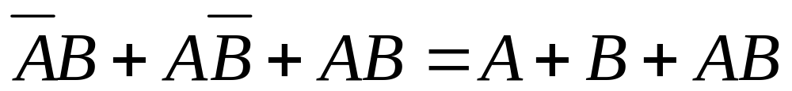
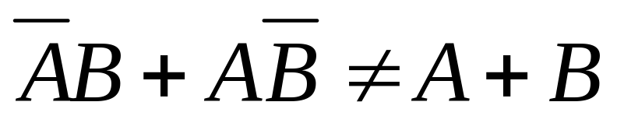
不能随意在逻辑等式两边同时加减项。
例如：
可以证明是相等的，若两边同时减去AB,得
同样道理，两边也不能随意加项。
逻辑代数有着与普通代数相同和不同的地方。

Slide 10
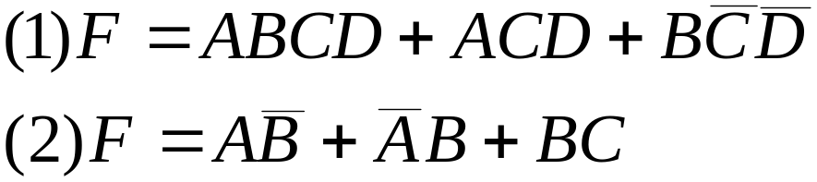
2.10试写出下列各函数表达式F的F和F′的最小项表达式。

Slide 11
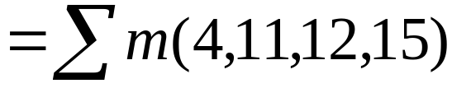
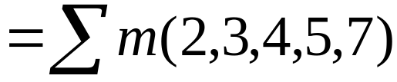
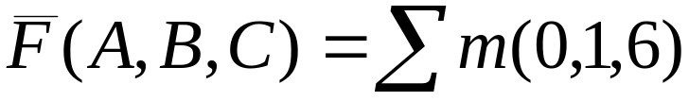
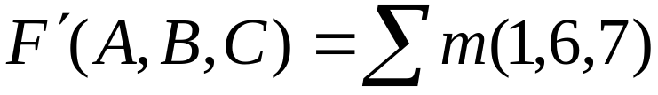

Slide 12
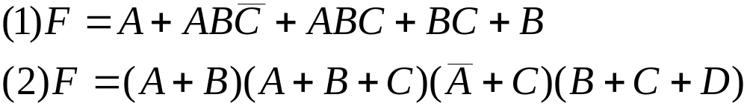




2.11 试用公式法把下列各表达式 化简为最简与或式。

Slide 13





Slide 14
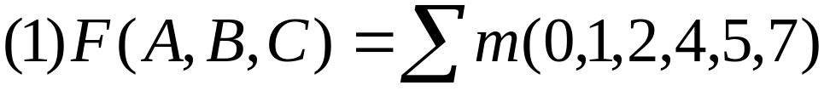



2.12 用卡诺图法把下列函数 化简为最简与或式。
BC
00
01
11
10
A
0
1
1
0
1
1
1
1
1
0

Slide 15

CD
00
01
11
10
AB
00
1
1
Ø
01
1
Ø
1
11
Ø
1
Ø
10
Ø
1
1

Slide 16

CD
00
01
11
10
AB
00
Ø
Ø
Ø
Ø
01
Ø
Ø
1
11
1
1
10

Slide 17

2.13 用卡诺图法将下列函数 化简为最简或与式。
BC
00
01
11
10
A
0
1
1
0
1
1
1
1
1
0

Slide 18


2.14 已知

Slide 19

BC
BC
00
01
11
10
00
01
11
10
A
A
0
Ø
1
1
1
0
1
0
1
Ø
⊕
1
0
1
1
Ø
1
1
Ø
0
1
BC
00
01
11
10
A
0
Ø
1
0
Ø
﹦
1
1
Ø
1
Ø

